Slide 1
Actualizando los elementos del programa
Escritor BTT para
Android

Slide 2
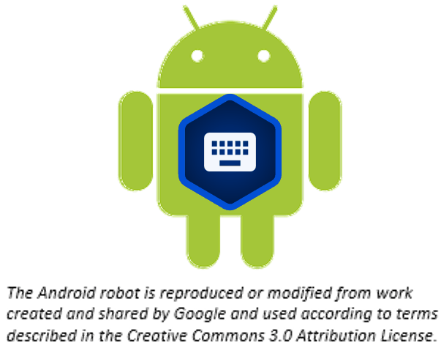
¿De qué trata esta presentación ?
En esta presentación usted aprenderá a:
Actualizar la lista de textos fuente disponibles
Descargar textos fuente disponibles
Actualizar la lista de idiomas de destino
disponibles
Verificar si hay actualizaciones para
Escritor BTT

Slide 3

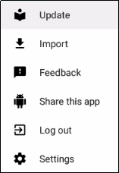
¿Qué puedo actualizar?
Nuevos textos e idiomas fuente se añaden constantemente al servidor a medida que se complete el trabajo.
Toque el ícono de 3 puntos para ceder al menú
de Opciones.
Selecciona Actualizar (Update) desde el menú de
opciones en la página de Inicio

Slide 4
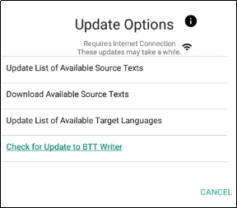
¿Qué puedo actualizar?
Debe estar conectado al internet para actualizar
Opciones de actualización:
Actualizar la lista de textos fuente disponibles
Descargar textos fuente disponibles
Actualizar la lista de idiomas de destino disponibles
Revisar si hay actualiziones para Escritor BTT

Slide 5
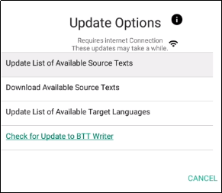
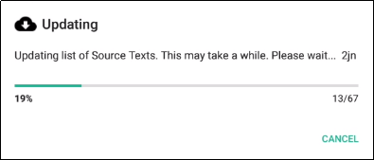
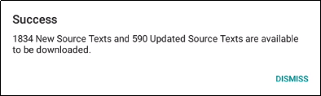
Actualizando listas de textos fuente
Actualiza solamente la lista que se muestra en Escritor BTT, no los mismos textos
Reduce los archivos que se van a descargar
Debe descargar el texto fuente antes de usar
Toma varios minutos
Cuando termina, el mensaje muestra el número de textos fuente disponibles-cierre ese mensaje.
Ahora usted tiene la opción de descargar los textos seleccionados; usted puede pulsar fuera de la pantalla de descarga para volver a la página de inicio.

Slide 6
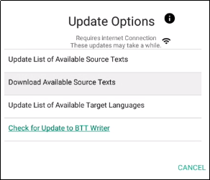


Descargando textos fuente disponibles
Cuando usted escoge descargar "Textos fuente disponibles" desde el menú de Actualización, usted puede ver los textos fuente en una de dos maneras:
Por idioma
O
Por libro

Slide 7
Viendo textos fuente por idioma
Le permite a usted descargar múltiples libros a la vez de un solo idioma
Cuando usted selecciona un idioma, se ven solo los libros disponibles en ese idioma.

Slide 8
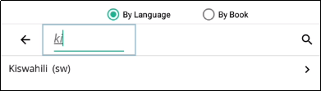
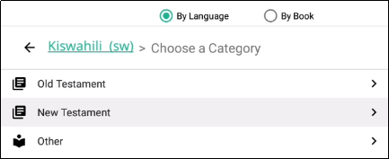
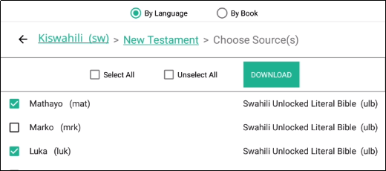
Viendo textos fuente por idioma
Para ver por idioma:
Desplace hacia o busque un idioma.
Pulse un idioma para seleccionarlo.
Seleccione una categoría de textos disponibles.
Revise el texto(s) que desea y pulse DESCARGAR.
1
2
3
4

Slide 9
Viendo textos fuente por libro
Le permite a usted descargar múltiples idiomas a la vez para un solo libro
Cuando usted selecciona un libro, sólo muestra los idiomas disponibles para ese libro.

Slide 10
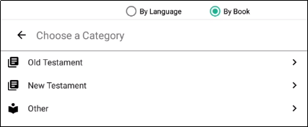
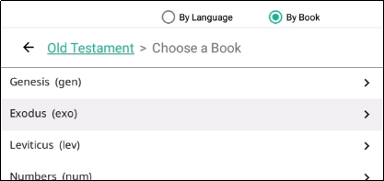
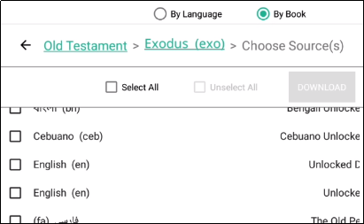
Viendo textos fuente por libro
Para ver por libro:
Seleccione una categoria.
Seleccione un libro.
Verifique el idioma(s) deseado(s) y pulse DESCARGAR.
1
2
3

Slide 11
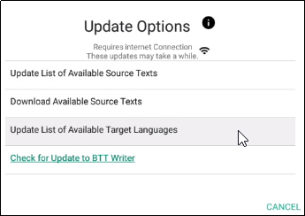
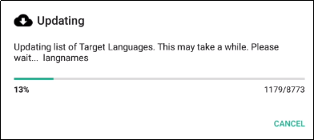
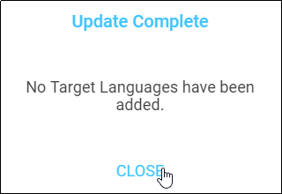
Actualizando la lista de idiomas de destino disponibles
Para actualizar la lista de todas los idiomas de destino disponibles en el programa:
Seleccione "Lista de actualizaciones de los idiomas de destino disponibles" desde el menú de Actualización.
Se abre una ventana de progreso.
Al final del proceso un mensaje muestra cúantos nuevos idiomas de destino fueron añadidos. Pulse CERRAR para volver a la pantalla de inicio.
1
2
3

Slide 12
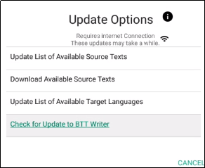
Verificando para actualizaciones a Escritor BTT
Pulse en el enlace "Verificar la actualización a Escritor BTT" desde el menú de Actualización.
Probablemente no hay actualizaciones disponibles.

Slide 13
¿Qué aprendió?
En esta presentación usted aprendió a:
Actualizar la lista de textos fuente disponibles
Descargar textos fuente disponibles
Actualizar la lista de idiomas de destino
disponibles
Verificar si hay actualizaciones para
Escritor BTT

